Slide 1

[Nome do curso]
[Nome do palestrante] [Posição]
Aula 1: Conceitos e importância do tratamento de exceções
[Nome da aula]
Tratamento de Erro em C# com Exceptions

Slide 2

Objetivos
Conceituando exceções e seus tipos
Importância do tratamento de erros

Slide 3
[Nome do curso]
[Nome do palestrante] [Posição]
Etapa 1
Exceções: conceito e tipos
[Nome da aula]
Tratamento de Erro em C# com Exceptions

Slide 4
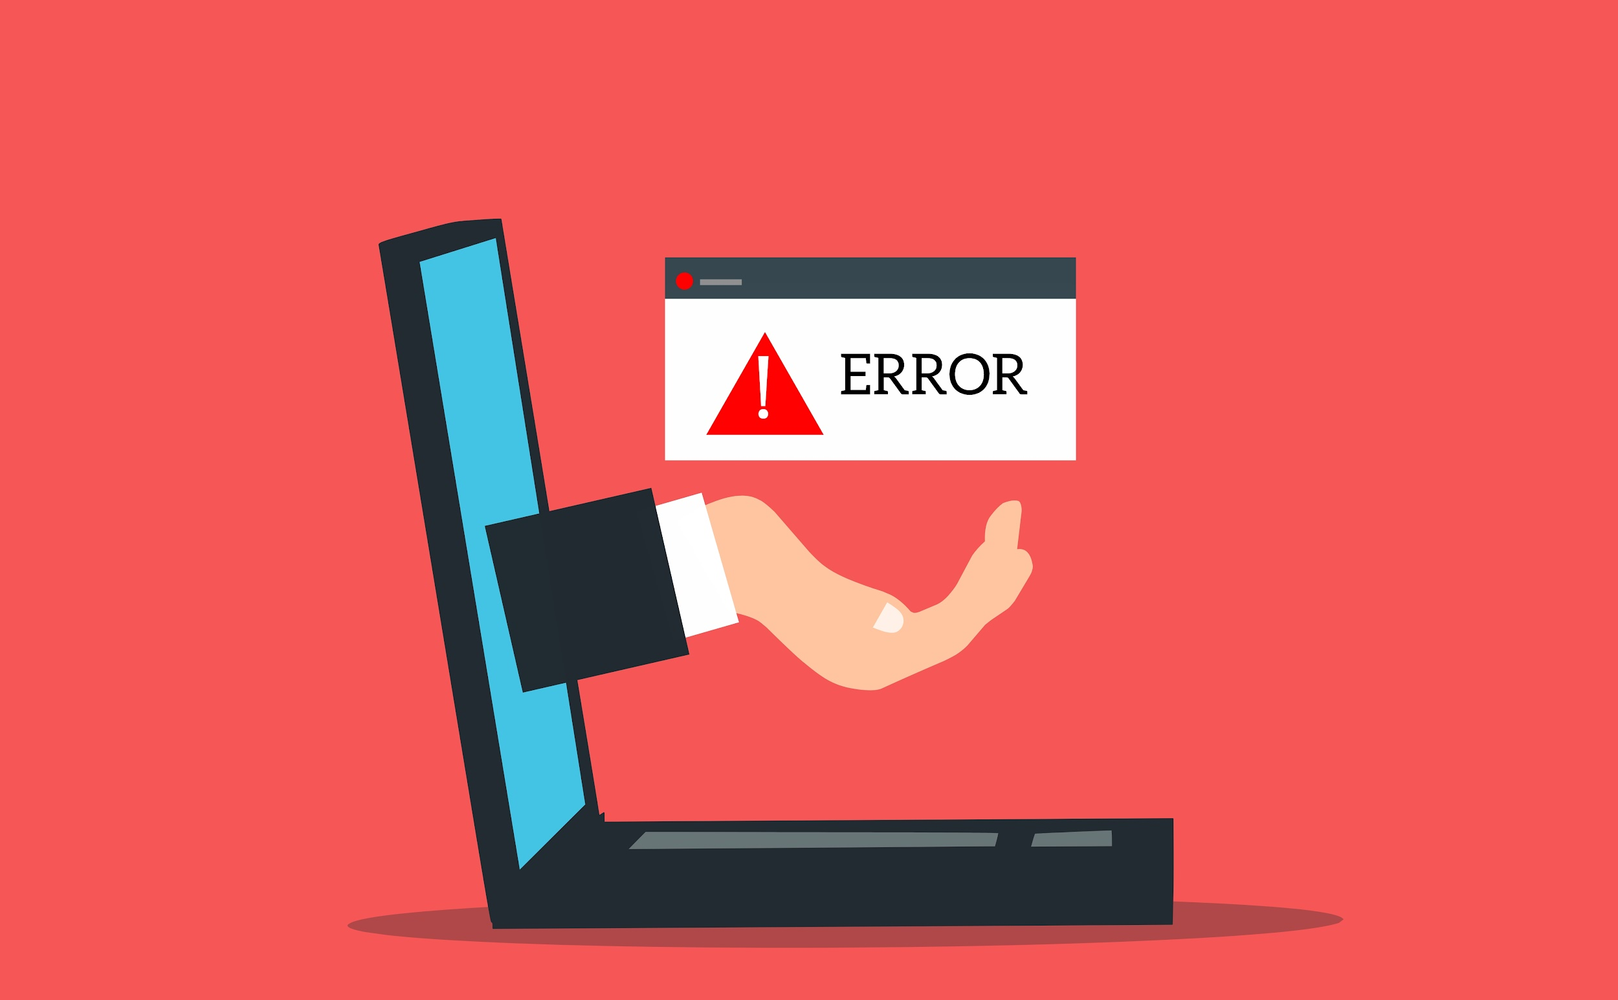
O que é uma exceção?
Qualquer condição de erro ou comportamento inesperado por uma programa em execução.
falha de codificação
falta de recursos disponíveis
condições inesperadas pelo runtime
Notes:
Although you can recover from most application exceptions, you can't recover from most runtime exceptions.

Slide 5
Tipos de erros
Tipos de erros possíveis
Erros de sintaxe
Erros em tempo de execução
Erros lógicos
Notes:
Although you can recover from most application exceptions, you can't recover from most runtime exceptions.

Slide 6
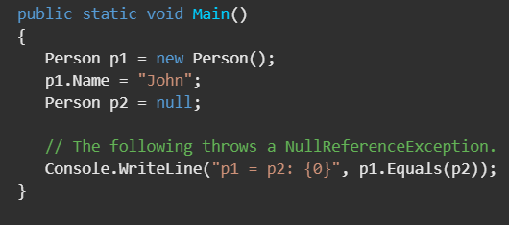
Erro lógico
Exceção provocada por falha lógica do desenvolvedor.
Deve ser tratado a partir da correção do código falho.
Notes:
Although you can recover from most application exceptions, you can't recover from most runtime exceptions.

Slide 7
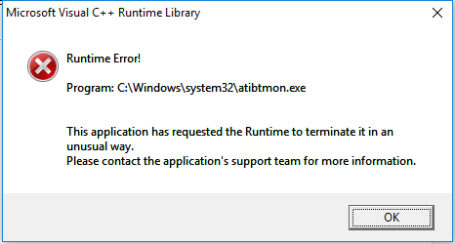
Erros de tempo de execução
Erros em tempo de execução que não estão necessariamente relacionados à código mal escrito.
comum em caso de leitura/escrita de arquivos

Slide 8
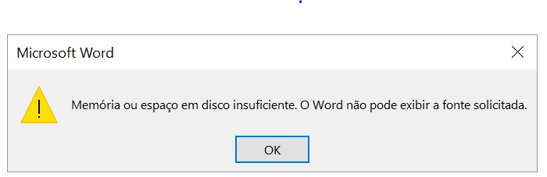
Falha de sistema
Erro de tempo de execução que não pode ser tratado programaticamente de maneira significativa.
falta de recursos

Slide 9
[Nome do curso]
[Nome do palestrante] [Posição]
Etapa 2
Importância do tratamento de erros
[Nome da aula]
Tratamento de Erro em C# com Exceptions

Slide 10
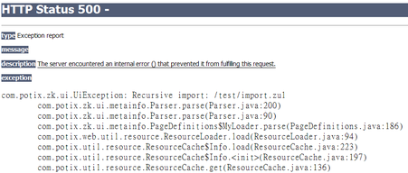
Por que devemos tratar os erros?
Evitar parada súbita do sistema
Mensagens amigáveis para usuário final
Melhor comunicação com desenvolvedores para tratar rapidamente o problema
Notes:
Although you can recover from most application exceptions, you can't recover from most runtime exceptions.

Slide 11
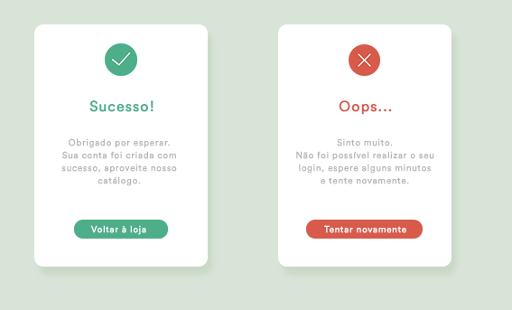
Por que devemos tratar os erros?
Evitar parada súbita do sistema
Mensagens amigáveis para usuário final
Melhor comunicação com desenvolvedores para tratar rapidamente o problema
Notes:
Although you can recover from most application exceptions, you can't recover from most runtime exceptions.

Slide 12
Vamos entender na prática?
Vamos ver alguns exemplos?
Usando Visual Code
Usando Visual Studio
Notes:
Although you can recover from most application exceptions, you’ can't recover from most runtime exceptions
Demosntrar aqui problemas relacionados a exceções não tratadas tanto com visual code quanto visual studio.
Mostrar programa básico de divisão sem try catch usando inteiro
programa gerará ‘unhandled exception’
Caso se faça uma conversão implícita do numerador da divisão, a exceção não será gerada :
Dividir um valor de ponto flutuante por zero não gera uma exceção; Ele resulta em infinito positivo, infinito negativo ou não um número (NaN), de acordo com as regras de aritmética de IEEE 754.

Slide 13
[Nome do curso]
[Nome do palestrante] [Posição]
Aula 2: Entendendo a classe System.Exception
[Nome da aula]
Tratamento de Erro em C# com Exceptions

Slide 14
Objetivos
Entender a hierarquia de classe de exceções a partir da classe base System.Exception e exceções mais comuns
Conhecer propriedades e métodos úteis
Aprender instruções associadas ao tratamento de Exceções

Slide 15
[Nome do curso]
[Nome do palestrante] [Posição]
Etapa 1
Hierarquia de classes exception
[Nome da aula]
Tratamento de Erro em C# com Exceptions

Slide 16
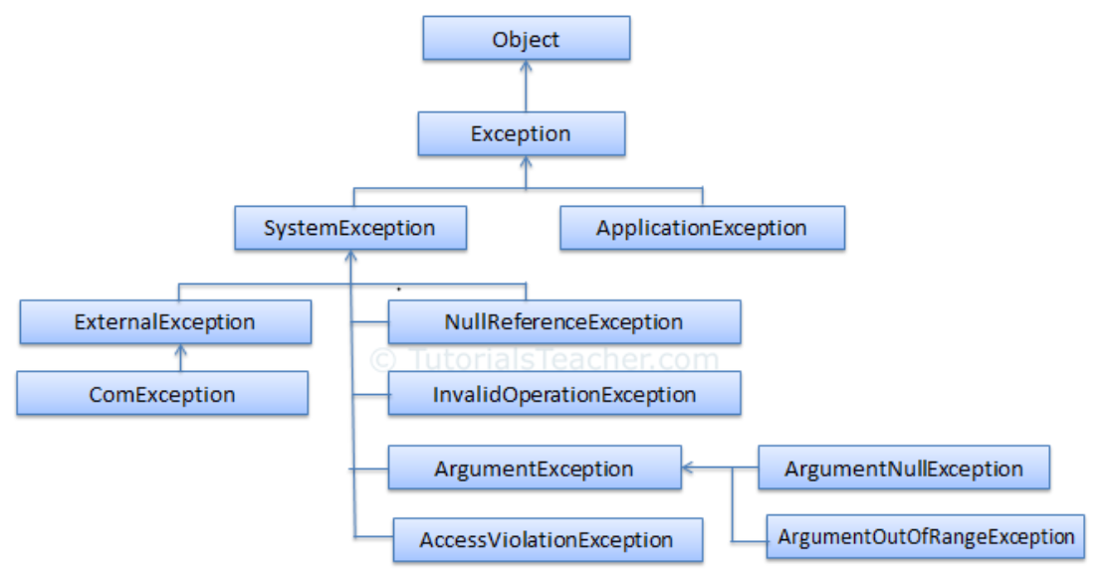
Hierarquia de classes
Fonte: TutorialsTeacher(2021)
Notes:
Although you can recover from most application exceptions, you can't recover from most runtime exceptions.

Slide 17
A classe Exception
Toda exceção em .NET herda da classe System.Exception
Algumas exceções comuns(Exception Classe (System) | Microsoft Docs):
IndexOutOfRangeException | DivideByZeroException
NullReferenceException | FileNotFoundException
InvalidOperationException | StackOverflowException
Argument Exception | OutOfMemoryException
ArgumentOutOfRangeException | KeyNotFoundException
Notes:
Although you can recover from most application exceptions, you can't recover from most runtime exceptions.

Slide 18
[Nome do curso]
[Nome do palestrante] [Posição]
Etapa 2
Propriedades e métodos úteis da classe Exception
[Nome da aula]
Tratamento de Erro em C# com Exceptions

Slide 19
A classe Exception: Propriedades
Propriedades importantes herdadas:
Message: descrição legível para humanos com a causa da exceção
InnerException: obtém conjunto de exceções superiores ou exceção que levou à exceção atual.
StackTrace: rastreamento do caminho até chegar ao erro
Notes:
Although you can recover from most application exceptions, you can't recover from most runtime exceptions.

Slide 20
A classe Exception: Propriedades
Propriedades importantes herdadas:
Source: relacionada à aplicação ou objeto que causou o erro
TargetSite: relacionada ao método que lançou a exceção atual
Notes:
Although you can recover from most application exceptions, you can't recover from most runtime exceptions.

Slide 21

A classe Exception: métodos
Dada uma cadeia de exceções, somente uma delas pode ser a causa raiz para todas as outras, portanto é a ‘exceção base’.
Notes:
Although you can recover from most application exceptions, you can't recover from most runtime exceptions.

Slide 22

A classe Exception: métodos
2.
Configuração de informações relacionadas à exceção lançada.
info: guarda objeto de dados serializados
context: contém informação de contexto sobre origem ou destino dos dados a serem transmitidos
Notes:
Although you can recover from most application exceptions, you can't recover from most runtime exceptions.

Slide 23

A classe Exception: métodos
3.
Retorna tipo da instância atual em tempo de execução.
Notes:
Although you can recover from most application exceptions, you can't recover from most runtime exceptions.

Slide 24

A classe Exception: métodos
Vamos exemplificar?
4.
Retorna representação da atual exceção em forma de string
Notes:
Although you can recover from most application exceptions, you can't recover from most runtime exceptions.

Slide 25
[Nome do curso]
[Nome do palestrante] [Posição]
Etapa 3
Comandos para lançar e tratar exceções
[Nome da aula]
Tratamento de Erro em C# com Exceptions

Slide 26
Lidando com exceções
Comando try
Provê mecanismo para capturar exceções que ocorrem durante a execução de certo bloco de código.
E após a captura?
Notes:
Although you can recover from most application exceptions, you can't recover from most runtime exceptions.

Slide 27
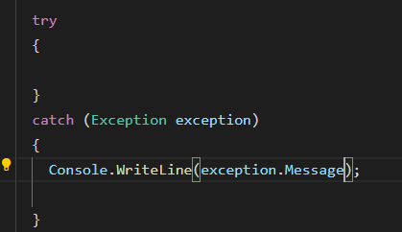
Lidando com exceções
Comando catch
Após a captura, o sistema procura pelo comando catch mais próximo que pode lidar com a exceção.
Pode-se usar mais de um bloco catch!
Notes:
Although you can recover from most application exceptions, you can't recover from most runtime exceptions.

Slide 28
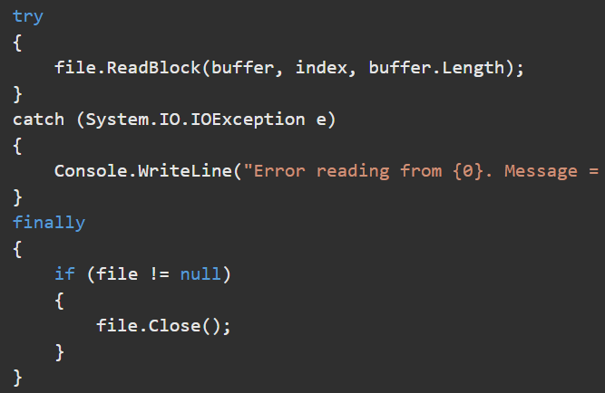
Lidando com exceções
Comando finally
Bloco útil para liberação de recursos, pois sempre é executado, independente da captura e tratamento da exceção.
Notes:
Although you can recover from most application exceptions, you can't recover from most runtime exceptions.

Slide 29

Lidando com exceções
Comando throw
Lança uma exceção em código explicitamente.
Utilizar o comando em um contexto de exceção já capturada, faz o “relançamento” da exceção dentro do catch, provendo assim mais informação para depuração.
Notes:
Although you can recover from most application exceptions, you can't recover from most runtime exceptions.

Slide 30
Lidando com exceções
Comando when
Trata exceções de acordo com requerimentos específicos que você define para dada exceção.
Útil quando uma exceção pode ser tratada igualmente para múltiplos erros sob determinadas condições.
Notes:
Although you can recover from most application exceptions, you can't recover from most runtime exceptions.

Slide 31
[Nome do curso]
[Nome do palestrante] [Posição]
Aula 3: Customizando exceções
[Nome da aula]
Tratamento de Erro em C# com Exceptions

Slide 32
Objetivos
Compreender motivação e como implementar classes customizadas a partir de exemplo prático

Slide 33
Customizando exceções
Apesar da hierarquia de classes existentes com base na classe Exception, é possível criar sua própria classe de exceção de acordo com a necessidade.
Motivações:
Quando uma exceção reflete um erro específico que não foi mapeado por uma classe de exceção existente
Quando a exceção necessita de um tratamento diferenciado
Notes:
Although you can recover from most application exceptions, you can't recover from most runtime exceptions.

Slide 34
Criando exceções customizadas
Procedimento:
Definir uma classe que herda de Exception
Definir construtores da classe
Se necessário, sobrescreva membros cujo comportamento queira modificar
Definir se a exceção será serializável
Notes:
Although you can recover from most application exceptions, you can't recover from most runtime exceptions.

Slide 35
[Nome do curso]
[Nome do palestrante] [Posição]
Aula 4: Boas práticas no tratamento de exceções
[Nome da aula]
Tratamento de Erro em C# com Exceptions

Slide 36
Objetivos
Aprender boas práticas no tratamento de exceções

Slide 37
Melhores práticas para exceções
Use try/catch/finally em trechos de códigos que podem potencialmente gerar exceções e que de fato seu próprio código também consegue tratar.
Nos blocos catch , sempre ordene os tratamentos das exceções das classes mais específicas para mais genéricas.
Faça limpeza automática de recursos alocados com using .
Caso o objeto não implemente IDisposable utilize finally.
Notes:
Although you can recover from most application exceptions, you can't recover from most runtime exceptions.

Slide 38
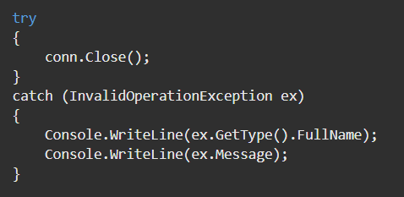
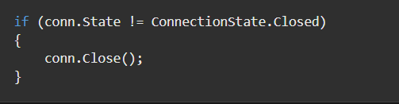
Melhores práticas para exceções
4. Caso exista uma condição com grandes chances de erro, verifique a viabilidade de checar a condição antes de somente tratar a exceção.
Notes:
Although you can recover from most application exceptions, you can't recover from most runtime exceptions.

Slide 39
Melhores práticas para exceções
5. Projete classes de forma que as exceções sejam evitadas ou minimizadas.
Erros extremamente comuns podem ser considerados como fluxo normal.
Notes:
Although you can recover from most application exceptions, you can't recover from most runtime exceptions.

Slide 40
Melhores práticas para exceções
6. Lance exceções ao invés de somente retornar um status code.
7. Somente crie novas classes de exceções, caso as pré-definidas não satisfaçam as necessidades do código.
8. Crie classes com a terminação Exception e derivadas diretamente da classe base Exception.
9. Utilize no mínimo os construtores já definidos na classe base.
Notes:
Although you can recover from most application exceptions, you can't recover from most runtime exceptions.

Slide 41
Melhores práticas para exceções
10. Escreva mensagens de erros claras e sucintas.
11. É uma boa prática incluir strings traduzidas de acordo com a linguagem do usuário da aplicação através de sattelites assemblies.
12. Em exceções customizadas forneça propriedades adicionais conforme necessidade.
Notes:
Although you can recover from most application exceptions, you can't recover from most runtime exceptions.

Slide 42
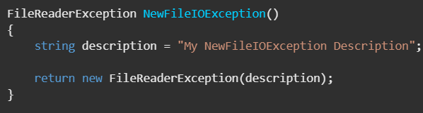
Melhores práticas para exceções
13. Utilize o comando throw para que o stack trace seja mais útil, pois o rastreio começa a partir do lançamento até a captura da exceção.
14. Utilize métodos construtores de exceções.
Notes:
Although you can recover from most application exceptions, you can't recover from most runtime exceptions.

Slide 43
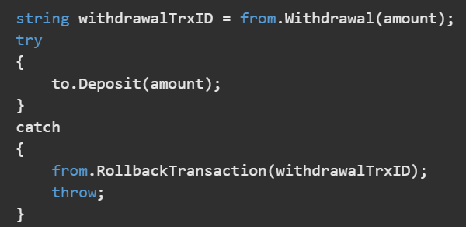
Melhores práticas para exceções
15. Restaure o estado da aplicação caso os métodos completem sua execução devido à exceções.
Notes:
Although you can recover from most application exceptions, you can't recover from most runtime exceptions.

Slide 44
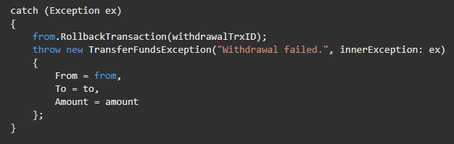
Melhores práticas para exceções
15. Restaure o estado da aplicação caso os métodos completem sua execução devido à exceções.
Notes:
Although you can recover from most application exceptions, you can't recover from most runtime exceptions.

Slide 45
[Nome do curso]
[Nome do palestrante] [Posição]
Aula 5: Teste de unidade para exceções
[Nome da aula]
Tratamento de Erro em C# com Exceptions

Slide 46
Objetivos
Revisar o conceito e implementação de testes de unidade
Aprender a implementar testes de unidade para lançamento de exceções com MSTest V2, Xunit e NUnit.

Slide 47
[Nome do curso]
[Nome do palestrante] [Posição]
Etapa 1
Revisando testes de unidade
[Nome da aula]
Tratamento de Erro em C# com Exception

Slide 48
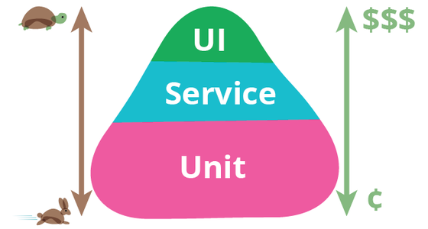
O que são testes unitários?
São testes que fazem verificação de unidades/componentes da aplicação, comparando a um retorno esperado com o retorno atual do código testado.

Slide 49
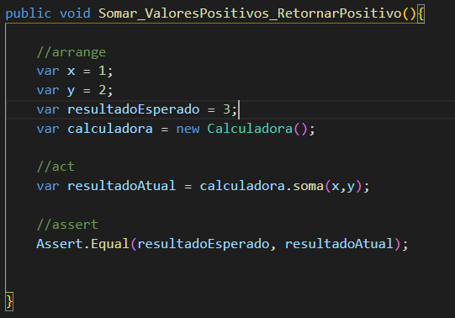
Estruturando um teste unitário
Padrão AAA
Arrange
Act
Assert

Slide 50
[Nome do curso]
[Nome do palestrante] [Posição]
Etapa 2
Testando exceções
[Nome da aula]
Tratamento de Erro em C# com Exception

Slide 51
Como testar exceções?
O padrão e estruturação de testes não se modifica, contudo, o mecanismo de chamada da exceção pode variar de acordo com o framework utilizado.
MSTest V2
XUnit
NUnit

Slide 52
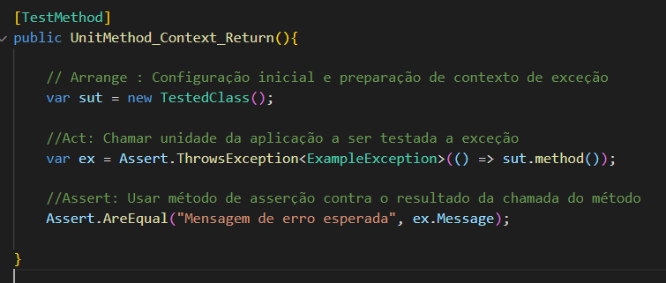
Usando MSTest V2

Slide 53
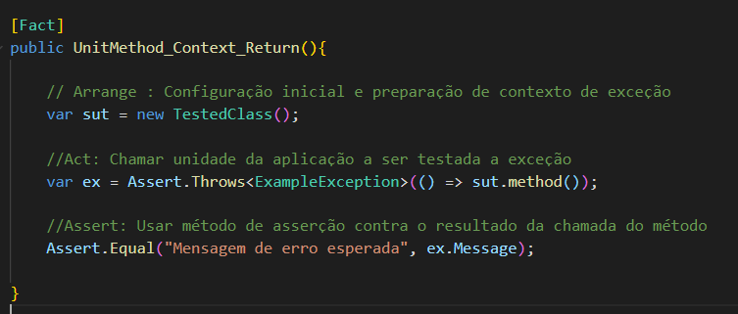
Usando XUnit

Slide 54
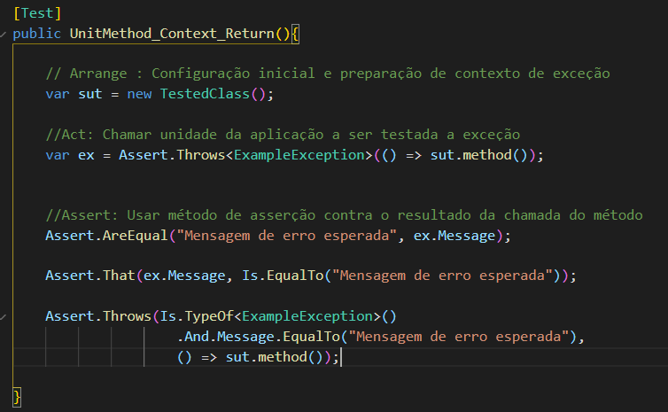
Usando Nunit

Slide 55
Sugestão de projeto prático para uso de testes com exceções
Projeto Calculadora via console:
Mínimo 4 operações
Utilizar boas práticas para tratamento de exceções
Criar projeto de teste de unidade para testar fluxos de sucesso e exceções.

